Slide 1
Правовое воспитание дошкольников
«….Необходимость с ранних лет формировать у ребенка чувство веры в себя, в свои права и обязанности, связана с позитивным влиянием этих качеств личности на ее самоотношение, самоприятие, самоощущение…»
С.А. Козлова

Slide 2
Жизнь Имя Семья Дом Здоровье Образование
Право

Slide 3
Конвенция о правах ребенка
Была принята ООН
20 ноября 1989 года

Slide 4
Каждый ребенок имеет право на
жизнь (ст.2)

Slide 5
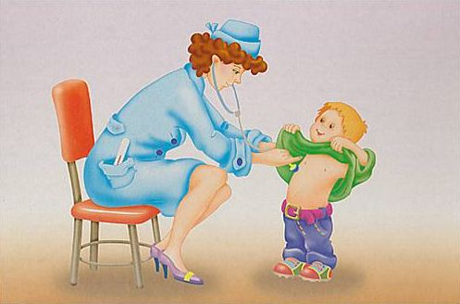
Каждый ребенок имеет право на медицинскую помощь (ст.24)

Slide 6
Каждый ребенок имеет право на полезное и качественное питание

Slide 7
Каждый ребенок имеет право на отдых и досуг (ст. 31)

Slide 8
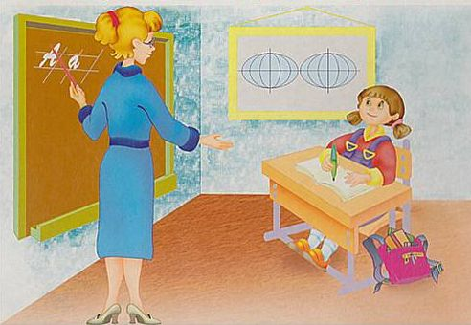
Каждый ребенок имеет право на образование (ст.28)

Slide 9
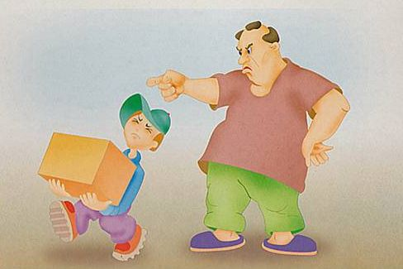
Каждый ребенок имеет право на защиту от эксплуатации
Каждый ребенок имеет право на защиту от эксплуатации (ст.32)

Slide 10
С | А | Г | О | Ф
О | Е | Н | Г | В
Д | Ч | М | Х | Ч
Б | А | Б | Ь | В
Х | Ф | Д | Н | Я

Slide 12
Как появилось слово «семья»?.....
Когда-то о нем не слыхала земля.
Но Еве сказал перед свадьбой Адам;
Сейчас я тебе семь вопросов задам:
Кто деток родит мне, богиня моя?
И Ева тихонько ответила «Я».
Кто платье сошьет, постирает белье.
Меня приласкает, украсит жилье?
Ответь на вопрос подруга моя..?
- «Я, Я, Я» Ева молвила – «Я».
Сказала она знаменитых семь «Я».
И так на земле появилась семья.

Slide 13
СЕМЬЯ -
« Группа близких родственников,
живущих вместе.»
В.И. Даль

Slide 14
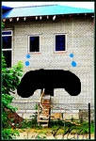

Slide 15
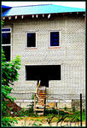

Slide 17
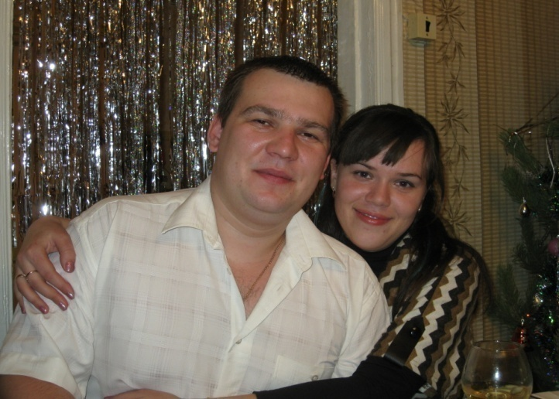
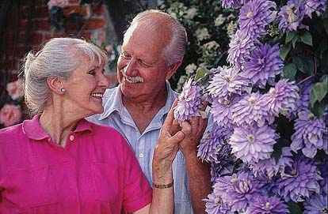
Составить синквейн на тему «Семья»
1 строка: одно существительное (Кто? Что?)
2 строка: два прилагательных раскрывающих тему(Какая?)
3 строка: три глагола, описывающие действия, относящиеся к теме (Что делает?)
4 строка: Предложение (крылатое выражение, цитата, пословица), характеризующее ваше отношение к теме
5 строка: слово-резюме, тоже существительное, которое дает новую интерпритацию теме.

Slide 18
Конвенция о правах ребенка признает:
«…ребенку для полного и гармоничного развития необходимо расти в семейном окружении, в атмосфере счастья, любви и понимания.»
Мы должны сделать для этого все возможное!!!

